Slide 1

Муниципальное автономное бюджетное дошкольное образовательное учреждение
«Детский сад № 4 «Солнышко»
«Использование
Электронных технологий и ресурсов
в образовательном процессе ДОУ»
Выполнила: Реутова А.Ю.
Воспитатель 1 кв.кат.
Арамиль 2016 г.

Slide 2
«Человек образованный это тот -
кто знает, где найти то, чего не знает»
Георге Зиммель (немецкий философ, социолог )
«ФГОС к условиям реализации основной
общеобразовательной программы
дошкольного образования»
Педагог должен уметь:
1.создавать графические и текстовые документы (т.е. самостоятельно оформлять групповую документацию, диагностику и т.д);
2.активно использовать информационные технологии в образовательном процессе;
3.познакомиться с информационными сайтами для педагогов и владеть навыками поиска информации в Интернете;
4.владеть различными программами для создания мультимедийных презентаций

Slide 3

1. Создавать графические и текстовые документы
(т.е. самостоятельно оформлять групповую документацию, диагностику, брошюры и т.д);
Microsoft Office Publisher
Microsoft Office Excel
Microsoft Word

Slide 4
2. Активно использовать информационные технологии в образовательном процессе и работе с родителями

Slide 5
3. Познакомиться с информационными сайтами для педагогов и владеть навыками поиска информации в Интернете
ПЕДАГОГИЧЕСКИЕ САЙТЫ
Электронные альбомы
Периодика или
электронные издания
Сайты, непосредственно
посвященные работе воспитателя

Slide 6
Периодика и электронные издания
«1 сентября» -
сайт содержит полное содержание номеров
газеты «Дошкольное образование», а также
материалы учебного, воспитательного и
развивающего характера для родителей и воспитателей
Газета «Дошкольное образование»

Slide 7
Группа сайтов, непосредственно посвященные работе воспитателя и содержат много полезной информации, разработок, которыми педагог может воспользоваться в своей работе
Это:
Сайт «Учительский портал»
Во вкладке «Дошкольное образование» содержится большое количество презентаций
для педагогов ДОУ по различным направлениям, конспекты НОД,
сценарии праздников и многое другое
http://www.uchportal.ru

Slide 8
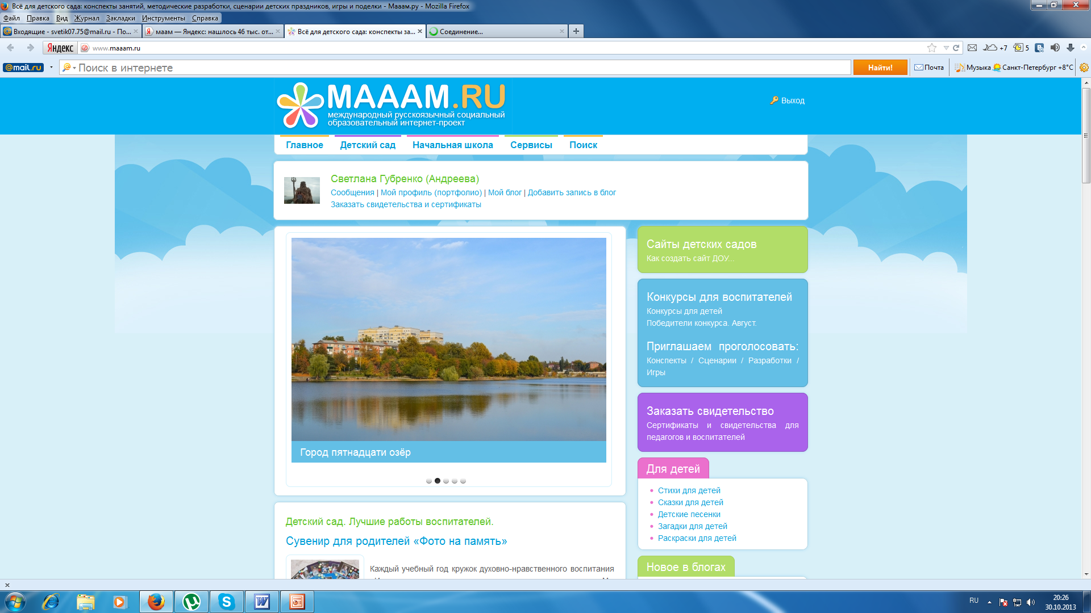
Сайт «Дошкольник»
Сайт «МАААМ»
Здесь можно:
опубликовать свою работу и получить за нее сертификат;
принять участие в конкурсах
найти конспекты НОД
создать сайт группы
Здесь можно: найти готовые презентации, коллекции стихов, игр, рекомендации по рукоделию с дошкольниками, получить сертификат за публикацию и мн.др.
http://doshkolnik.ru/
http://www.maam.ru

Slide 9
Сайт «Челябинский дошкольный портал»
Сайт «Дошколенок»
Здесь можно найти:
Здесь можно найти:
Оформление групп в едином стиле
Папки-передвижки
Презентации
Различные картотеки и многое др.
Конспекты НОД
Консультации
Праздники, викторины, развлечения
Работа с родителями
Физическое воспитание и многое другое
http://forchel.ru
http://dohcolonoc.ru

Slide 10
Содержит:
потешки, стихи, рассказы, сказки для детей
пальчиковые игры
раскраски
атрибуты для сюжетно-ролевых игр
и многое другое
http://pochemu4ka.ru
http://doshvozrast.ru

Slide 11
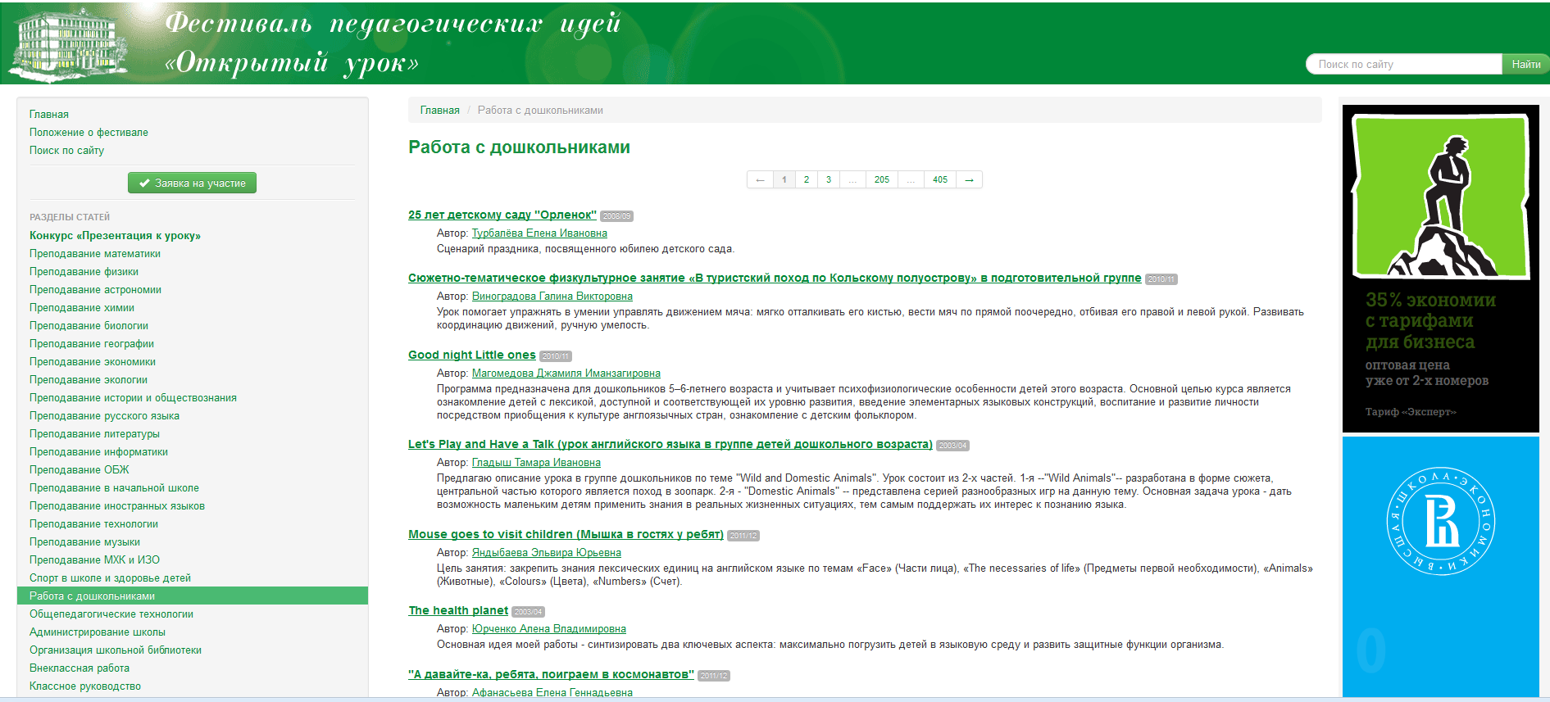
Фестиваль стал самым массовым и представительным открытым педагогическим форумом.
Материалы всех участников публикуются.
Каждый участник получает полный комплект итоговых материалов, включающий: персональный диплом; сертификат, подтверждающий факт публикации материалов; компакт-диски (DVD) с полнотекстовыми версиями всех материалов;
книги — сборники тезисов всех статей*.

Slide 12
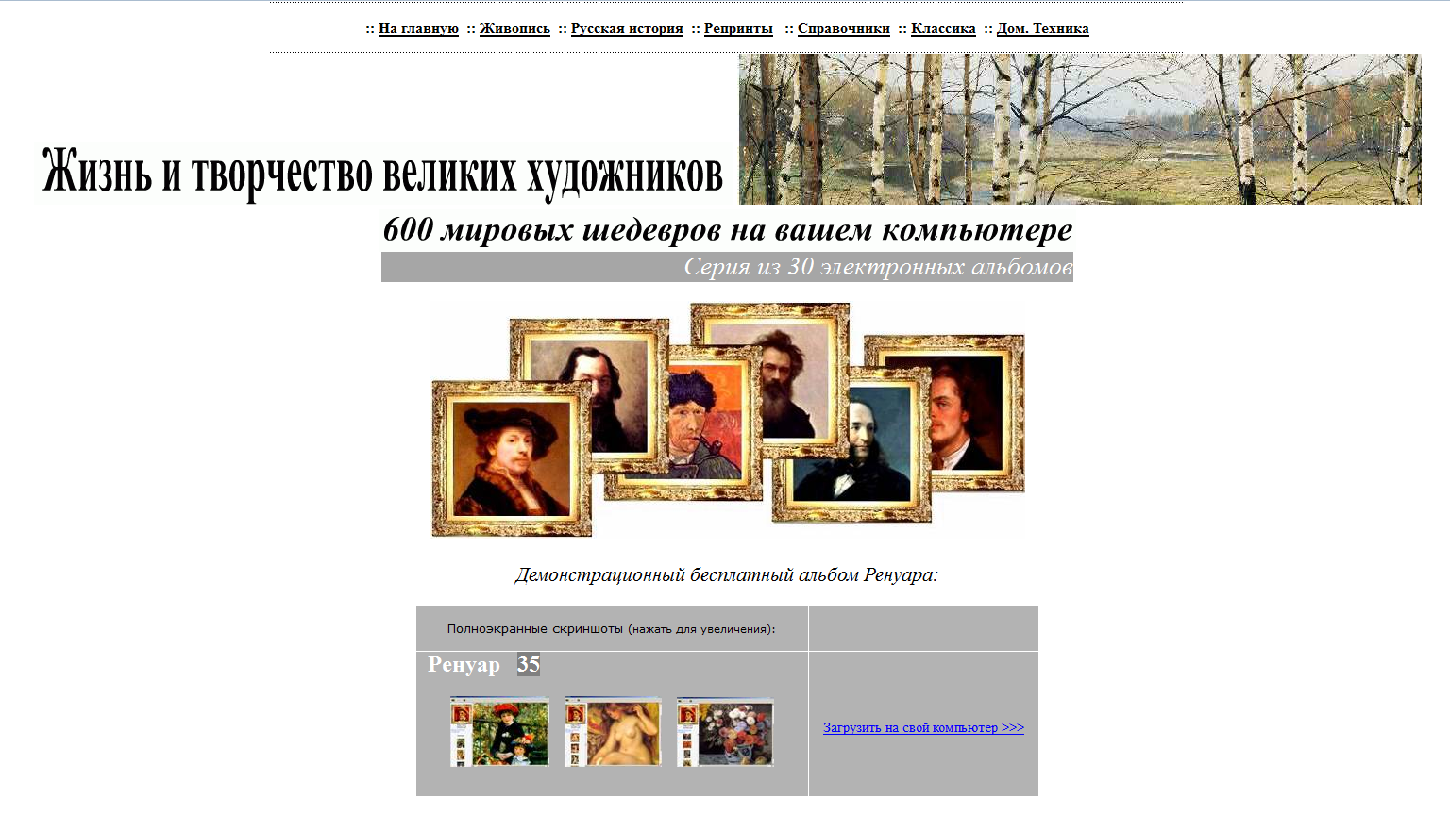
3. Сайты – электронные альбомы
Сайтов для педагогов очень много и все они призваны помочь
в организации образовательного процесса.
С помощью их мы можем разнообразить свою деятельность,
повысить свою компетентность,
сделать жизнь детей
в детском саду более яркой и запоминающейся.
http://www.bibliotekar.ru/al/

Slide 13
4. Владеть различными программами для создания мультимедийных презентаций

Slide 14
"Расскажи мне - и я забуду.
Покажи мне - и я запомню.
Вовлеки меня – и я пойму"
(Древняя китайская мудрость)

Slide 15
«Даже если я не могу и не хочу –
то все равно НАДО!»

Slide 16
Применяя ИКТ в образовательном процессе нельзя также забывать о том, что мы общаемся с детьми, и для них нужно ЖИВОЕ общение!
ВАЖНО не подменить его общением с компьютером и не превратить его в технический практикум.

Slide 17
СПАСИБО ЗА ВНИМАНИЕ!

